Slide 1

Тема 5.
СУМІСНІСТЬ ВАНТАЖІВ ПРИ ЗБЕРІГАННІ Й
ТРАНСПОРТУВАННІ
5.4 Вимоги до зберігання продовольчої й непродовольчої продукції.
5.5 Спільне зберігання основних продовольчих товарів.

Slide 2

Важливою умовою діяльості складського господарства є правильна органiзацiя зберiгання продовольчих товаpiв, оскiльки вiд цього значною мiрою залежать товарнi втрати.
Для запобігання втрат і псування необхідно забезпечити в складських приміщеннях оптимальний режим зберігання товарів відповідно до їхніх фізико-хімічних властивостей.
При цьому, насамперед, слiд пiдтримувати:
температурний режим i вiдносну вологiсть повiтря;
вiдповiдне освiтлення та вентиляцiю;
дотримуватися товарного сусiдства продуктiв;
закрiпити постiйнi мiсця за товаром при зберiганнi;
забезпечити матерiальну вiдповiдальнiсть;
виконувати санiтарно-гiгієнічні вимоги.

Slide 3

При зберіганні сировини і продуктів мають дотримуватися вимоги санітарних норм відповідно до СанПіН 42-123-4117-86 "Умови, терміни зберігання особливо швидкопсувних продуктів".
Відповідальність за дотримання і контроль санітарних правил несуть керівники підприємств, які виробляють і транспортують швидкопсувні продукти, підприємства ресторанного господарства і торгівлі. Контроль за дотриманням санітарних правил покладається на органи санепідслужби.
Велике значення має правильне розміщення товарів з урахуванням:
оперативного обліку товарно-матеріальних цінностей
забезпечення безпеки роботи персоналу
можливості застосування механізмів
максимального використання площі складів

Slide 4
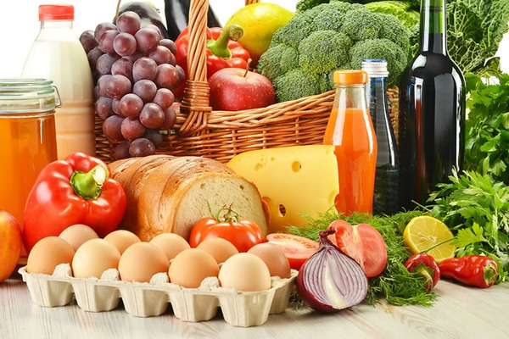

Варто суворо слідкувати за дотриманням термінів реалізації продуктів, особливо швидкопсувних.
Так, крупнокускові напівфабрикати з м'яса зберігаються 48 год. при температурі 2-6°С,
порціонні без панірування напівфабрикати - 36 год.;
порціонні паніровані напівфабрикати - 24 год.;
напівфабрикати м'ясні січені- 12 год.;
риба всіх найменувань - 48 год. при температурі 0-2°С;
риба заморожена - 24 год. при тій же температурі;
кисломолочна продукція зберігається не більше 36 год. при температурі 2-6°С.

Slide 5
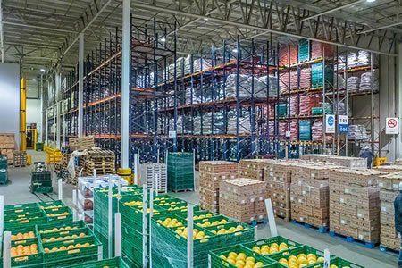
Існує кілька способів зберігання й укладання сировини та продуктів:
Стелажний
Підвісний
Штабельний
Насипний
Ящиковий

Slide 6
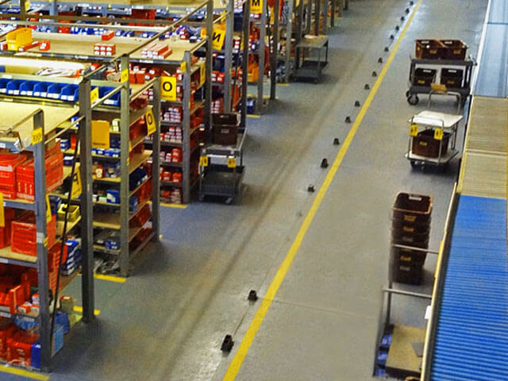
Стелажний
продукція зберігається на полках, стелажах, у шафах;
при цьому способі вона захищена від відсирівання, тому що здійснюється доступ повітря до нижніх шарів.
Так зберігають масло, сир, хліб, вина в пляшках (у горизонтальному положенні для змочування пробок).

Slide 7
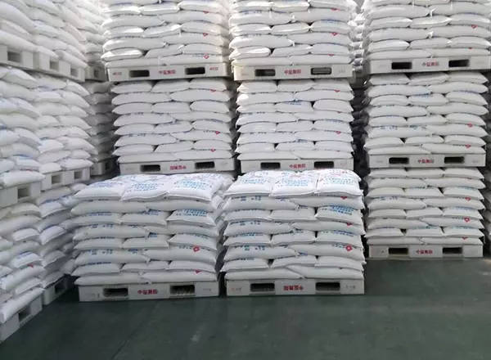
Штабельний
продукція зберігається на підтоварниках; так зберігають продукти в тарі, яку можна складати в стійкий штабель висотою не більше 2 м; мішки з цукром та борошном укладають плиском, висотою не більше 6 мішків.

Slide 8
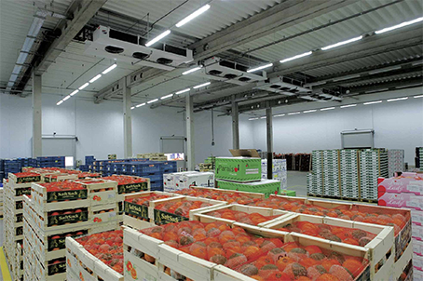

Ящиковий - у ящиках зберігають плоди, овочі, яйця та ін.
Насипний - продукти зберігають навалом - у засіках, ящиках, контейнерах, бункерах без тари, причому з боку стін і підлоги залишають простір 10-20 см для вільного доступу повітря; так зберігають картоплю (висота не більше 1,5 м), коренеплоди (0,5 м), цибулю (0,3 м).

Slide 9
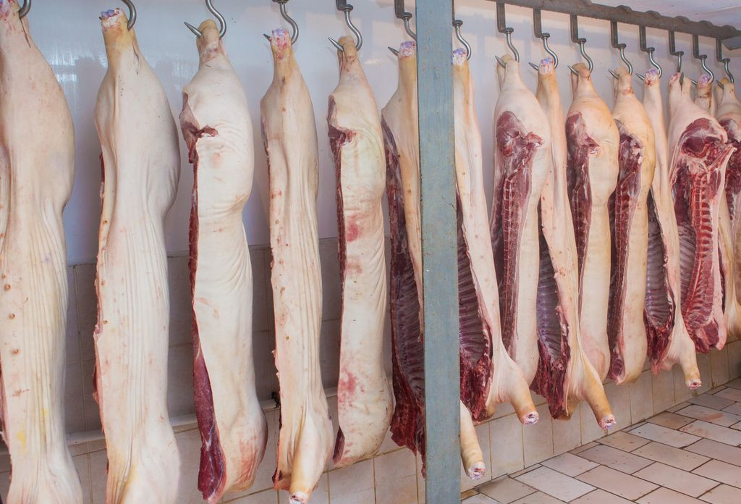
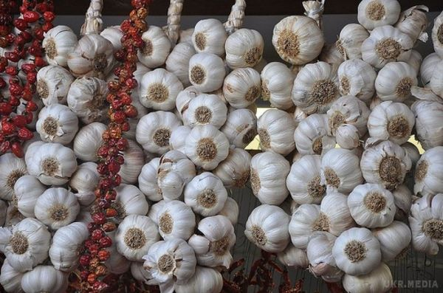
Підвісний
застосовується для зберігання сировини і продуктів у підвішеному стані, наприклад копченості, ковбасні вироби.
М'ясо тушами, налівтушами, четвертинами зберігають підвісним способом на луджених гаках, без зіткнення туш одна з одною та зі стінами.

Slide 10

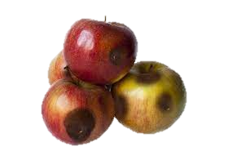

Для забезпечення правильного режиму зберігання забороняється тримати харчові продукти поза складськими приміщеннями (у коридорах, на розвантажувальному майданчику і т. ін.); готові вироби, гастрономічні продукти - одночасно з сирими; товари, що легко поглинають запахи (яйця, молочні продукти, хліб, чай і т. д.), - з тими що мають характерні запахи (риба, оселедець та ін.); продукти - з тарою, що звільнилася.
Порушення встановлених правил і режимів зберігання, транспортування і відпуску товарів може призвести до товарних втрат. Вони поділяються на два види: нормовані і ненормовані.

Slide 11
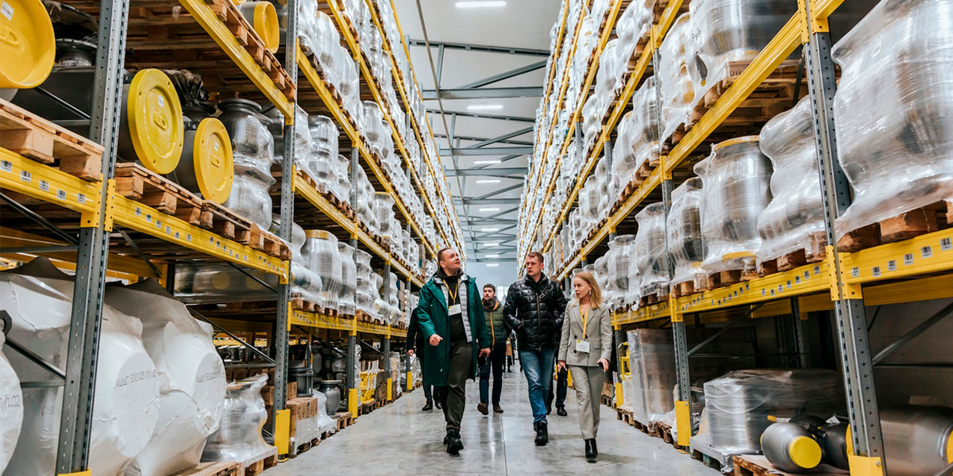
При зберіганні непродовольчих товарів необхідно намагатися створювати оптимальні (найкращі) умови для того, щоб по можливості уникнути зниження їх якості.
Сприятливі умови зберігання створюються відповідною
температурою,
вологістю і газовим
складом повітря,
освітленістю,
вентиляцією та
задовільним
санітарним станом сховища.

Slide 12
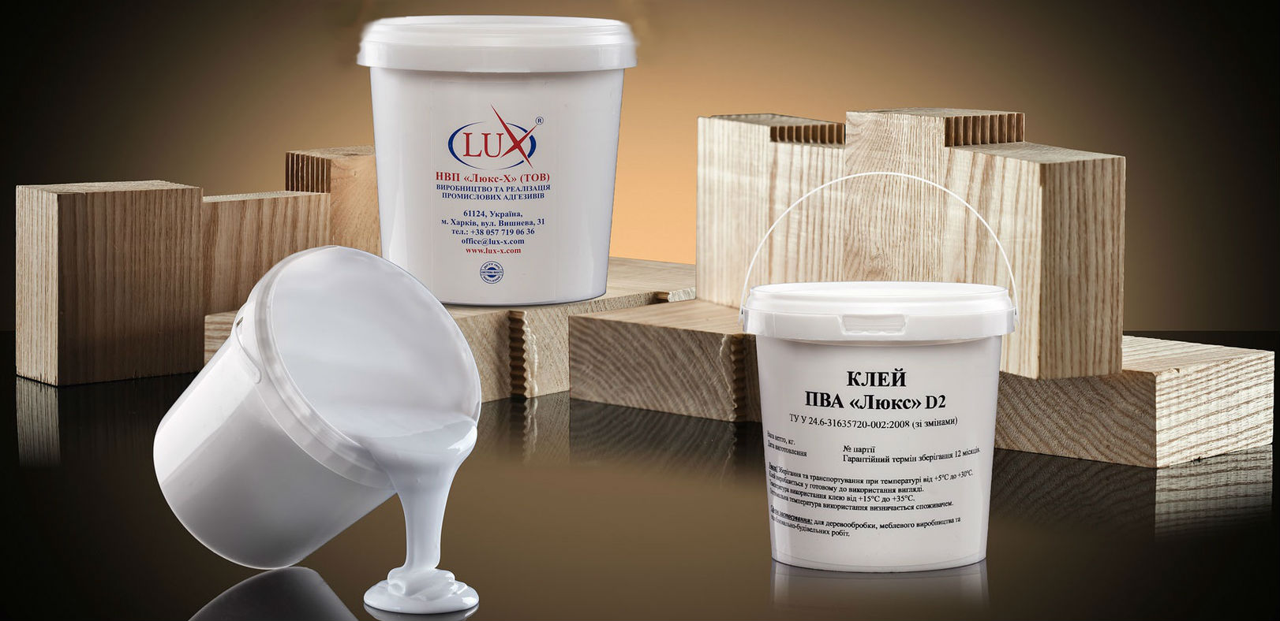
Температура повітря – один з важливих факторів, який впливає на фізичний стан продукції.
Температура повітря при зберіганні впливає не тільки на фізичний стан продукції, його структурні зміни та на швидкість хімічних процесів.
Резинові клеї рекомендовано зберігати за температурою від 0° С до +25° С, дозволяється транспортування за мінусових температур. Перед використанням слід витримати за температурою від +18° С до +28° С впродовж не менш 48 годин.
Деякі клеї можна зберігати за температурою від -20° С до +30° С, і після заморожування клей здатний відновити свій первинний стан. Такі здатності обумовлені видом клею та наповнювачами, що входять до їх складу.
Сухі клейові суміші слід зберігати за температурою від +5° С до +20° С.
Синтетичні клеї слід зберігати за температурою від +5° С до +25° С. Допускається короткочасне заморожування (наприклад, при транспортуванні) до -10° С впродовж доби, або до -20° С впродовж 12 годин.

Slide 13
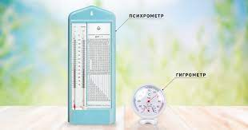
Вологість повітря
при зберіганні будівельних матеріалів (особливо гігроскопічних) має таке ж значення, як і температура.
Абсолютна вологість повітря – це маса водяної пари в 1 м повітря.
Відносна вологість повітря – це відношення фактичної маси водяної пари у повітрі до тієї маси, яка необхідна для його повного насичення при даній температурі. Відносна вологість повітря виражається у відсотках і характеризує ступінь насиченості повітря водяною парою.
Точка роси – це температура повітря, при якій досягається його повна насиченість (100%-ва відносна вологість).
При одній і тій же абсолютній вологості повітря відносна вологість може бути різною залежно від температури. При зниженні температури підвищується ступінь насиченості повітря водяними парами, збільшується відносна вологість. Остання може досягти 100% при зниженні температури до точки роси. При подальшому зниженні температури утворюється надмірна кількість водяних парів і повітря стає перенасиченим. У такому випадку надлишок водяних парів конденсується у вигляді краплинок вологи (при температурі до 0 °C) або інею (при температурі нижче 0 °C).
З підвищенням температури, навпаки, зменшується ступінь насиченості повітря водяними парами, відносна вологість зменшується, повітря стає сухішим.
Таким чином, коливання температури у сховищах призводить до коливання відносної вологості, що, у свою чергу, викликає зміну маси і вологості продукції.

Slide 14
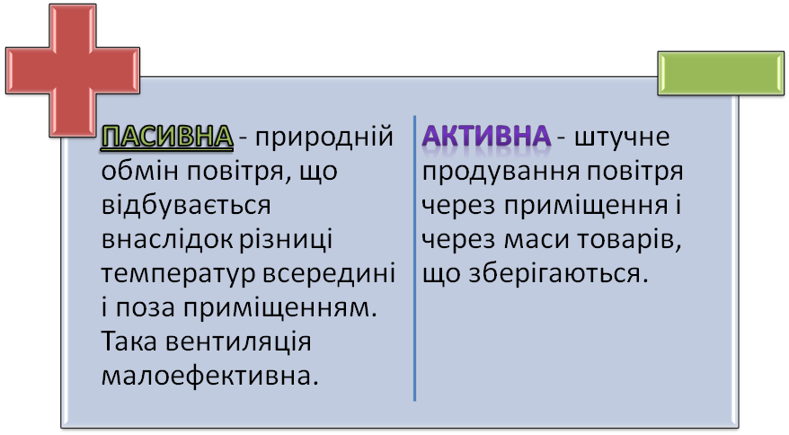
Температуру повітря і його вологості у сховищах регулюють за допомогою раціональної вентиляції.
Сховища треба вентилювати тоді, коли температура зовнішнього середовища трохи нижча від температури повітря всередині складу. У цьому випадку тепле і вологе повітря приміщення заміниться холодним і сухим зовнішнім повітрям. А якщо в холодне приміщення потрапляє зовнішнє тепле повітря, то воно, охолоджуючись там, виділяє вологу, яка осідає на поверхні товару і псує його.

Slide 15

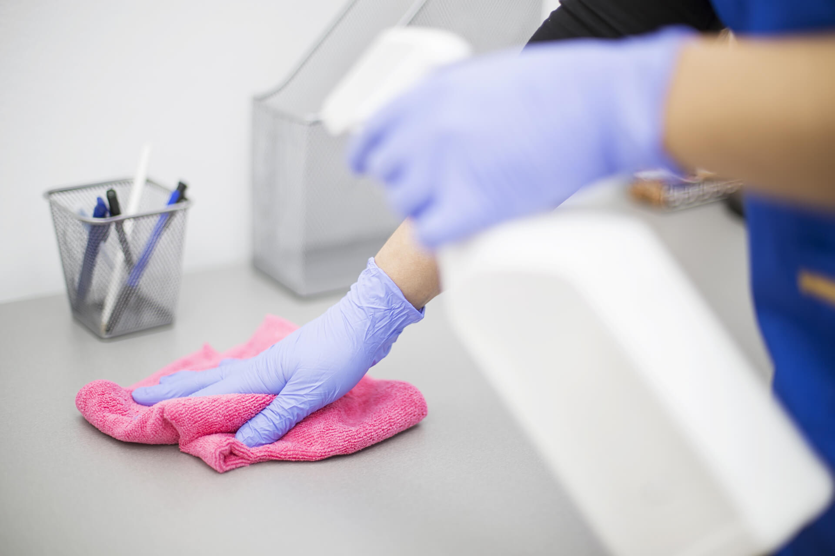
- Приміщення для зберігання продукції повинні бути чистими, добре вентильованими.
- У забруднених складах утворюються сприятливі умови для розвитку мікроорганізмів та інших шкідників (комах, гризунів).
- При підготовці складських приміщень до зберігання непродовольчих товарів з них видаляють залишки товарів, проводять дезінфекцію приміщення шляхом миття стін, долівки, обладнання розчином формальдегіду, а потім білять стіну гашеним вапном, що забезпечує додаткову дезінфекцію приміщення.
- Якщо у складі з’явилися комахи, то їх можна знищити шляхом механічного очищення, охолодження продуктів до температури нижче 3°C, прогрівання при температурі 40 – 50 °C або обробкою хімікатами.
- Якщо у результаті зберігання буде виявлена втрата цінностей (товарів), природна втрат або вони стануть непридатними, то складають акт про списання цінностей (матеріалів, товарів).
- Оптимальним значенням вологості для зберігання клеїв слід вважати 60 – 70%.
- Термін зберігання для резинових клеїв складає 6 – 12 місяців, для синтетичних – до 3 років.
- Сухі клейові суміші зберігають близько 6 місяців.

Slide 16
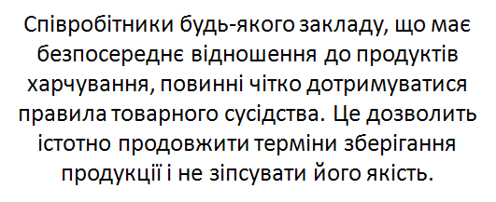


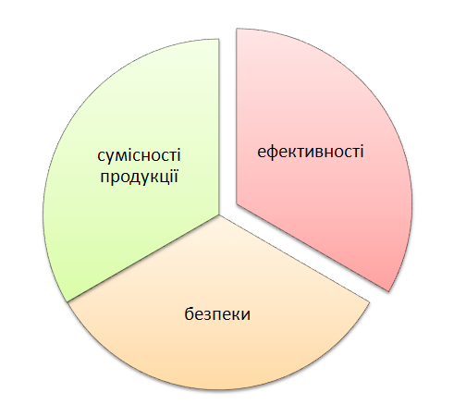
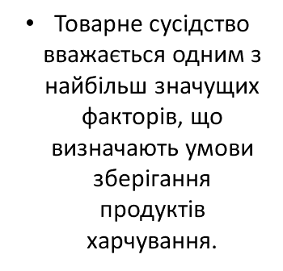

Slide 17
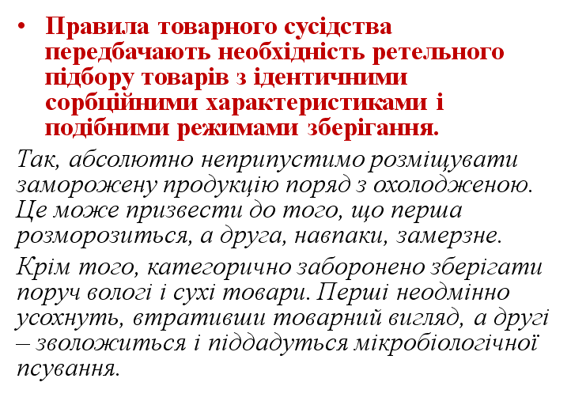
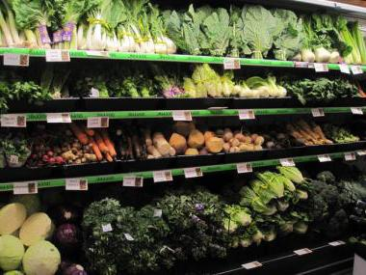

Slide 18
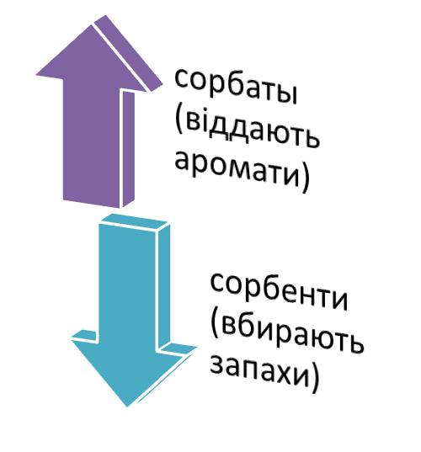
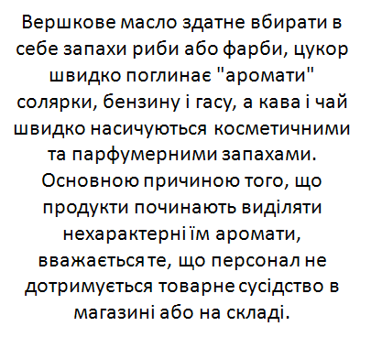
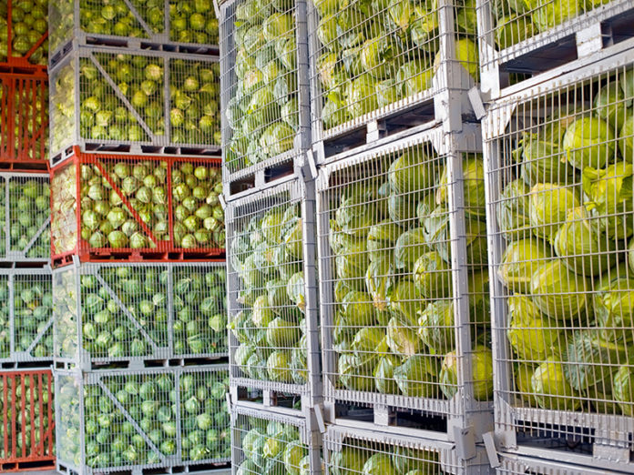

Slide 19

